Slide 1
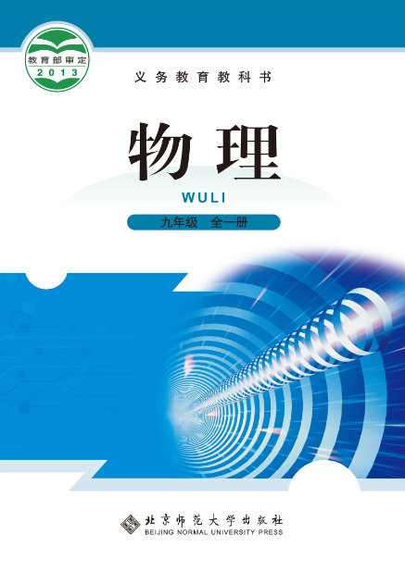
北京师范大学出版社 九年级 | 全一册
第十四章 · 磁现象
第四节 电磁铁及其应用

Slide 2
复习旧课
温故知新
1. 磁体具有什么性质？
2. 奥斯特发现了什么？
3. 什么是螺线管?它的磁性很强吗？如何让它的磁性增强呢？

Slide 3
激发学习动机
设置情景:
桌上有一堆大头针,请同学们想一想用什么方法能快速地把大头针捡起来放到盒子里而又不被扎到手?

Slide 4
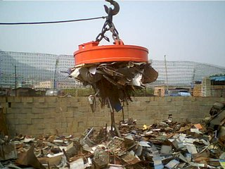
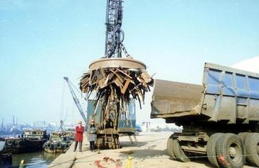
生活中的大型的吸盘是怎样的呢？

Slide 5
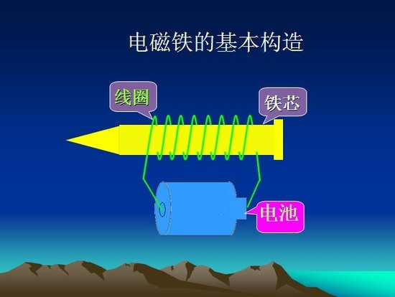
讲授新知识
知识讲解
一、电磁铁：
1、定义：内部带有铁芯的通电螺线管。
注：铁芯使通电螺线管的磁性增强

Slide 6
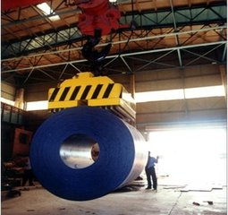
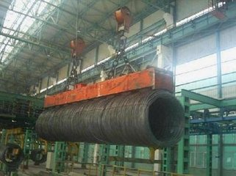
研究电磁铁的磁性强弱与哪些因素有关？

Slide 7
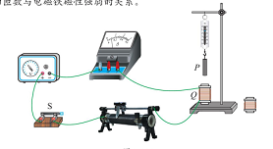
研究电磁铁的磁性强弱跟电流的关系
实验
改变电流
现象
增大电流弹簧测力计的示数_____。
增大
结论1
越强
线圈的匝数相同时，通过电磁铁的电流越____,电磁铁的磁性_____。
大

Slide 8
研究电磁铁的磁性跟线圈匝数的关系
实验
改变线圈匝数
现象
多
匝数越______,
弹簧测力计的示数越______,
磁性越______。
大
强
结论2
当电流一定时，电磁铁线圈的匝数______,磁性______。
越多
越强

Slide 9
总结：
一、电磁铁：
1、定义：内部带有铁芯的通电螺线管称为电
磁铁。
注：铁芯使通电螺线管的磁性增强
2、电磁铁通电时才有磁性，通过电磁铁的电流越大，电磁铁线圈的匝数越多，磁性越强。

Slide 10
3、电磁铁的优点：
磁性有无，可用电流通断来控制
磁性强弱，可用电流大小和线圈匝数来控制
磁极变换，可用线圈电流方向来控制。

Slide 11
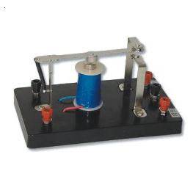
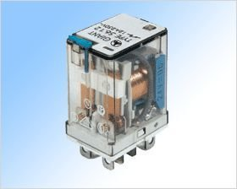
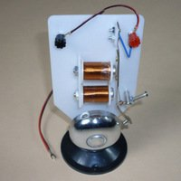
二、电磁铁的应用
电磁铁
电磁继电器
电铃

Slide 12
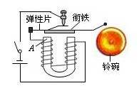
1、电铃
工作原理：
闭合开关，电磁铁有磁性将衔铁吸下，敲击铃碗，衔铁下来后电路断开，电磁铁没有磁性，衔铁上去，有接通，这样反复敲打，发出铃声。

Slide 13
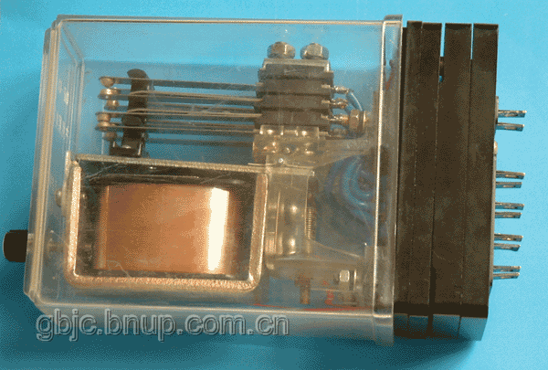
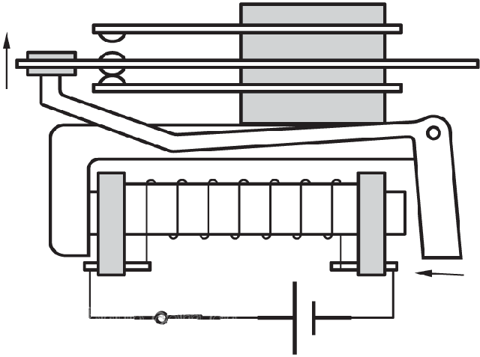
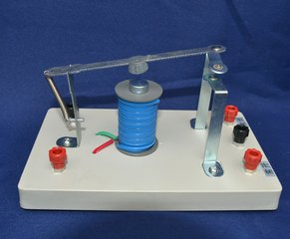
2、电磁继电器
利用电磁铁，就可以利用低压电路控制高压电路了

Slide 14
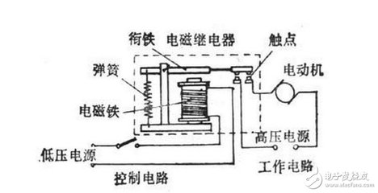
2、电磁继电器
工作原理--闭合低压控制电路中的开关S，电流通过电磁铁A的线圈产生磁场，从而对衔铁B产生引力，使动、静触点D与E接触，工作电路闭合，电动机工作;当断开低压开关S时，线圈中的电流消失，衔铁B在弹簧C的作用下，使动、静触点D、E脱开，工作电路断开，电动机停止工作.

Slide 15
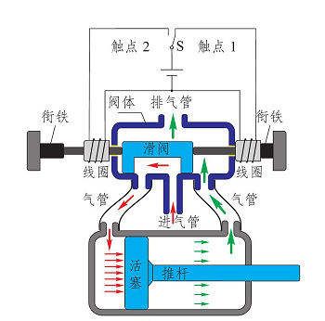
3、电磁阀控制车门
电磁阀里有密闭的腔，在不同位置开有通孔，每个孔连接不同的油管，腔中间是活塞，两面是两块电磁铁，哪面的磁铁线圈通电阀体就会被吸引到哪边，通过控制阀体的移动来开启或关闭不同的排油孔，而进油孔是常开的，液压油就会进入不同的排油管，然后通过油的压力来推动油缸的活塞，活塞又带动活塞杆，活塞杆带动机械装置。这样通过控制电磁铁的电流通断就控制了机械运动。

Slide 16
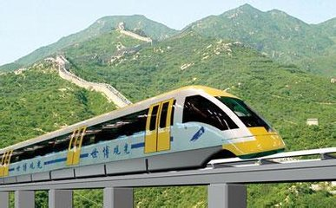
4、磁悬浮列车

Slide 17
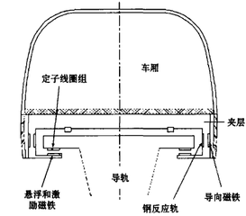
工作原理--由于磁铁有同性相斥和异性相吸两种形式，故磁悬浮列车也有两种相应的形式：一种是利用磁铁同性相斥原理而设计的电磁运行系统的磁悬浮列车，它利用车上超导体电磁铁形成的磁场与轨道上线圈形成的磁场之间所产生的相斥力，使车体悬浮运行的铁路；另一种则是利用磁铁异性相吸原理而设计的电动力运行系统的磁悬浮列车使电磁铁和导轨间保持10—15毫米的间隙，从而使车体悬浮于车道的导轨面上运行

Slide 18
运用巩固
课堂练习
1。电磁继电器的结构如右图所示，其中A是________,B是________，C是________。它利用________对衔铁的吸放，代替开关去控制电路的通断。
电磁铁
衔铁
触点
电磁铁
B
C
A

Slide 19
B
2.用电磁继电器控制高电压、强电流的开关，其主要优点是 ( )
A.节约用电
B.安全用电
C.保护用电器 D.操作简单
3.关于电磁继电器的衔铁的选用，下列说法中正确的是 ( )
A.应选用软铁材料
B.应选用钢棒
C.以上两种材料都可以使用
D.以上两种材料都不行
A

Slide 20
C
4.下列叙述中正确的是 ( )
A.话筒的作用是把声音直接送往受话方的听筒
B.话筒的作用是把忽强忽弱的电流转化为忽高忽低的声音
C.当忽强忽弱的电流通过听筒里的螺线管时，听筒的振动膜就振动发声
D.最简单的电话装置是由话筒和听筒并联后接上电池而成

Slide 21
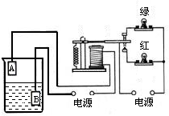
5、如图如图所示是一种水位自动报警器原理图，水位没有到金属块A时， ____灯亮，水位到达金属块A时， _____灯亮（水能导电）
绿
红

Slide 22
课堂小结
1.本节课主要学习了电磁铁及其磁性强弱的影响因素,使用电磁继电器控制电路等。
2.电磁铁磁性强弱与通过电流的大小、线圈的匝数有关。
3.电磁铁和普通磁铁相比可以从磁性的强弱、磁极的改变等方面说明。
4.电磁继电器可用于低电压、弱电流控制高电压、强电流,实行远距离控制等。

